Slide 1
干货分享
崔旭强

Slide 2
现货交易机制
双向操作
T+0
保证金

Slide 3
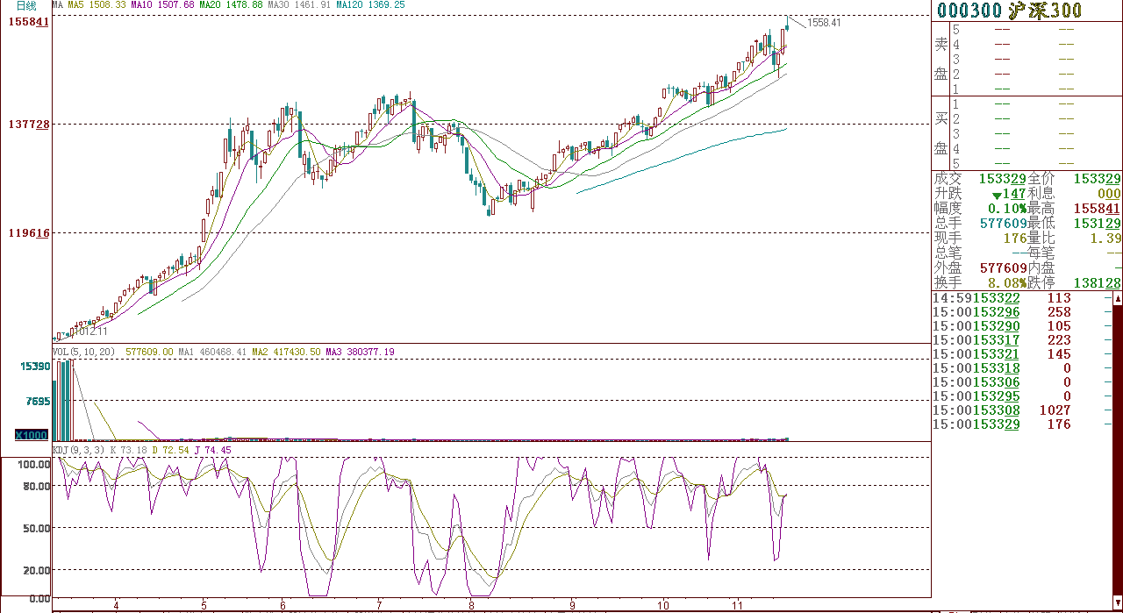
1．双向操作
卖出平仓
卖出开仓
买入平仓
买入开仓
现货交易与股市的一个最大区别是现货可以双向交易，现货可以买空也可卖空。价格上涨时可以低买高卖，价格下跌时可以高卖低补。做多可以赚钱，而做空也可以赚钱，所以说现货无熊市。

Slide 4

2．T+0制度
现货：T+0制度；股票：Ｔ＋１制度
T+0 制度就是当天就可以买卖，刚买了就可以卖，挣钱效应大，提高资金的利用率，大大刺激了交易量的增加。T+0 的优点是发现买错了可以及时改正，马上把它卖出去，损失不大，而 T+1 就不行，一旦买错了，当天卖不了，只能看着它跌，损失越来越大，毫无办法。

Slide 5
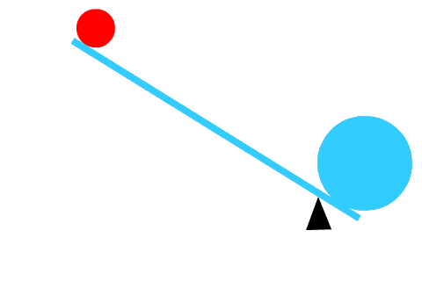
3．保证金交易（杠杆原理）
杠杆原理是现货投资魅力所在。现货市场里交易无需支付全部资金，目前国内现货交易只需要支付5%左右保证金即可获得未来交易的权利。由于保证金的运用，原本资金被二十倍放大。

Slide 6
股票市场
现货市场
10%
100
10%
10%
￥
900
￥
900
100%
￥100
￥110
￥100
200
100
100

Slide 7
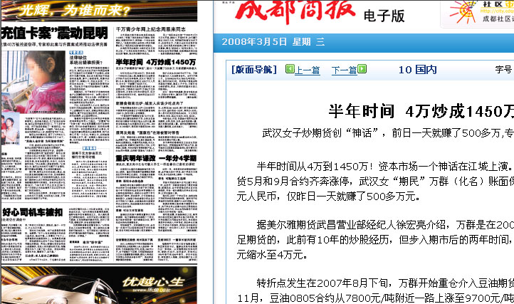
4.浮动盈利加仓创造财富神话

Slide 8
几个英文缩写字母
OTC 场外交易 Over The Counter
MM 单一做市商 Market maker
STP 直通式处理系统 Straight Through Processing
ECN 电子通讯网络 Electronic Communications Network

Slide 9
